Slide 1
2차 형태의 분포

Slide 2
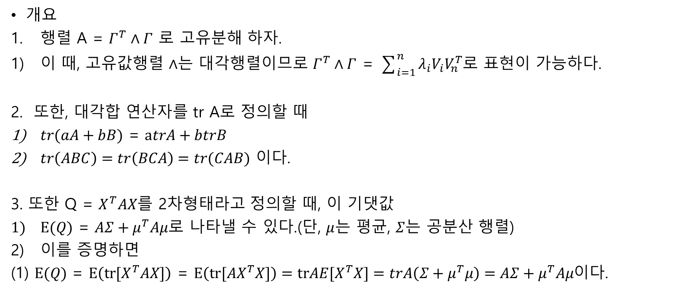
정의
개요
행렬 A = $Γ^{T}∧Γ$ 로 고유분해 하자.
이 때, 고유값행렬 $∧$는 대각행렬이므로 $Γ^{T}∧Γ$ = $\sum_{i=1}^{n}{λ_{i}V_{i}V_{n}^{T}}$로 표현이 가능하다.
2. 또한, 대각합 연산자를 tr A로 정의할 때
$tr(aA+bB)$ = $atrA+btrB$
$tr\left(ABC\right)=tr\left(BCA\right)=tr(CAB)$ 이다.
3. 또한 Q = $X^{T}AX$를 2차형태라고 정의할 때, 이 기댓값
$E(Q)$ = $AΣ+μ^{T}Aμ$로 나타낼 수 있다.(단, $μ$는 평균, $Σ$는 공분산 행렬)
이를 증명하면
(1) $E(Q)$ = $E\left(tr[X^{T}AX]\right)$ = $E\left(tr[{AX}^{T}X]\right)=tr{AE[X}^{T}X]=trA\left(Σ+μ^{T}μ\right)=AΣ+μ^{T}Aμ$이다.

Slide 3
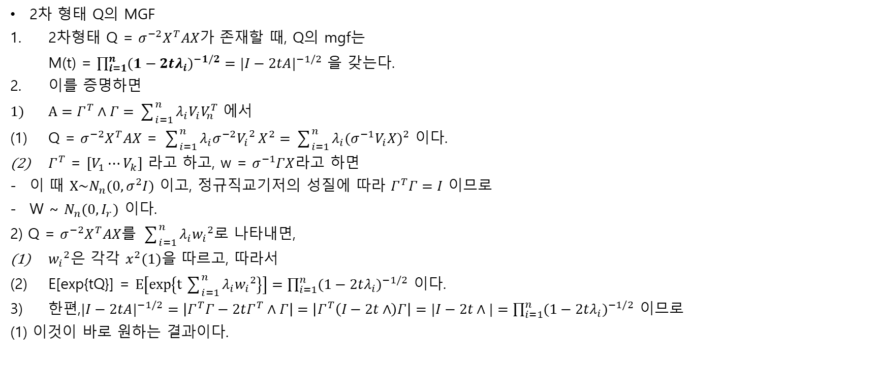
정의
2차 형태 Q의 MGF
2차형태 Q = $σ^{−2}X^{T}AX$가 존재할 때, Q의 mgf는 M(t) = $\prod_{i=1}^{n}{{(1−2tλ_{i})}^{−1/2}}={|I−2tA|}^{−1/2}$ 을 갖는다.
이를 증명하면
$A=Γ^{T}∧Γ=\sum_{i=1}^{n}{λ_{i}V_{i}V_{n}^{T}}$ 에서
Q = $σ^{−2}X^{T}AX$ = $\sum_{i=1}^{n}{λ_{i}σ^{−2}{V_{i}}^{2}}X^{2}=\sum_{i=1}^{n}{λ_{i}{(σ^{−1}V_{i}X)}^{2}}$ 이다.
$Γ^{T}$ = $[V_{1}⋯V_{k}]$ 라고 하고, w = $σ^{−1}ΓX$라고 하면
이 때 $X\sim N_{n}(0,σ^{2}I)$ 이고, 정규직교기저의 성질에 따라 $Γ^{T}Γ=I$ 이므로
W ~ $N_{n}(0,I_{r})$ 이다.
2) Q = $σ^{−2}X^{T}AX$를 $\sum_{i=1}^{n}{λ_{i}{w_{i}}^{2}}$로 나타내면,
${w_{i}}^{2}$은 각각 $x^{2}(1)$을 따르고, 따라서
E[exp{tQ}] = $E\left[exp\left\{t\sum_{i=1}^{n}{λ_{i}{w_{i}}^{2}}\right\}\right]=\prod_{i=1}^{n}{{(1−2tλ_{i})}^{−1/2}}$ 이다.
한편,${|I−2tA|}^{−1/2}=\left|Γ^{T}Γ−2tΓ^{T}∧Γ\right|=\left|Γ^{T}\left(I−2t∧\right)Γ\right|=|I−2t∧|=\prod_{i=1}^{n}{{(1−2tλ_{i})}^{−1/2}}$ 이므로
(1) 이것이 바로 원하는 결과이다.

Slide 4
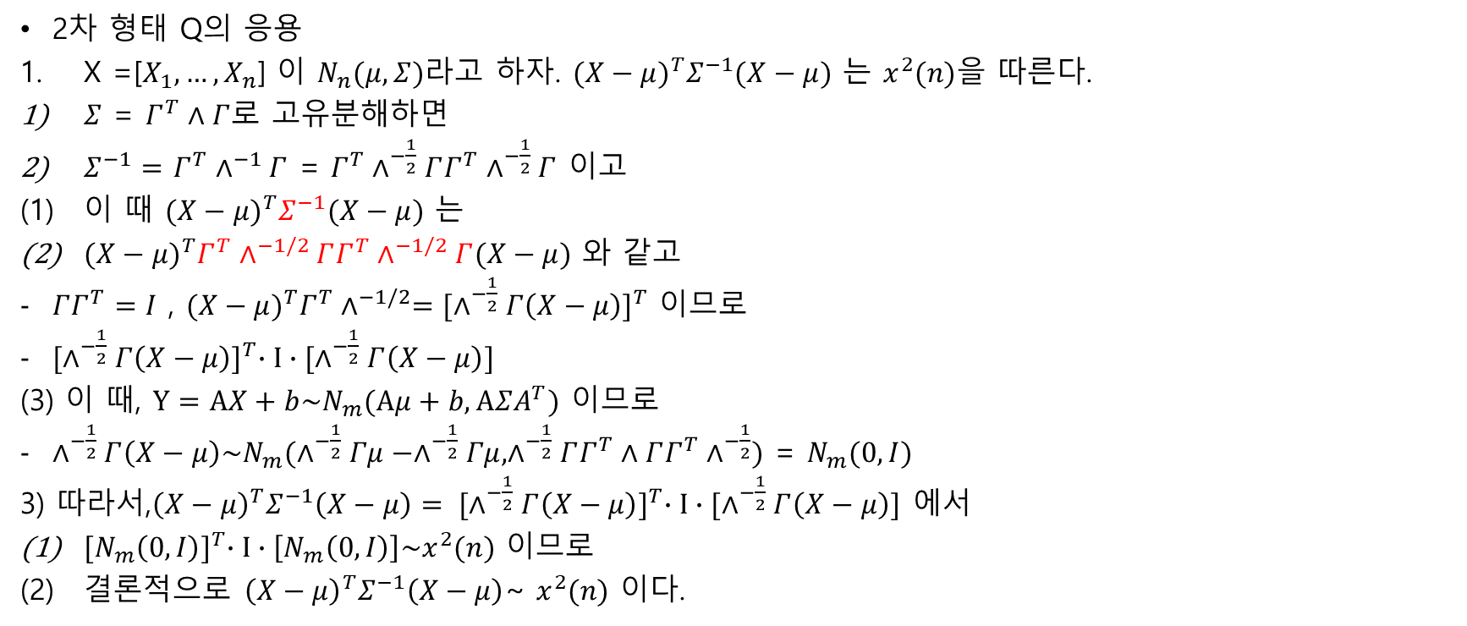
정의
2차 형태 Q의 응용
X =[$X_{1},…,X_{n}$] 이 $N_{n}(μ,Σ)$라고 하자. ${(X−μ)}^{T}Σ^{−1}(X−μ)$ 는 $x^{2}(n)$을 따른다.
$Σ$ = $Γ^{T}∧Γ$로 고유분해하면
$Σ^{−1}=$ $Γ^{T}∧^{−1}Γ$ = $Γ^{T}∧^{−\frac{1}{2}}ΓΓ^{T}∧^{−\frac{1}{2}}Γ$ 이고
이 때 ${(X−μ)}^{T}Σ^{−1}(X−μ)$ $는$
${(X−μ)}^{T}Γ^{T}∧^{−1/2}ΓΓ^{T}∧^{−1/2}Γ(X−μ)$ 와 같고
$ΓΓ^{T}=I$ , ${(X−μ)}^{T}Γ^{T}∧^{−1/2}={[∧^{−\frac{1}{2}}Γ\left(X−μ\right)]}^{T}$ 이므로
${[∧^{−\frac{1}{2}}Γ\left(X−μ\right)]}^{T}∙I∙[∧^{−\frac{1}{2}}Γ\left(X−μ\right)]$
(3) 이 때, $Y=AX+b\sim N_{m}(Aμ+b,AΣA^{T})$ 이므로
$∧^{−\frac{1}{2}}Γ\left(X−μ\right)\sim N_{m}(∧^{−\frac{1}{2}}Γμ−∧^{−\frac{1}{2}}Γμ,∧^{−\frac{1}{2}}ΓΓ^{T}∧ΓΓ^{T}∧^{−\frac{1}{2}})$ = $N_{m}(0,I)$
3) 따라서,${\left(X−μ\right)}^{T}Σ^{−1}\left(X−μ\right)= {[∧^{−\frac{1}{2}}Γ\left(X−μ\right)]}^{T}∙I∙[∧^{−\frac{1}{2}}Γ\left(X−μ\right)]$ 에서
${[N_{m}\left(0,I\right)]}^{T}∙I∙\left[N_{m}\left(0,I\right)\right]\sim x^{2}(n)$ 이므로
결론적으로 ${\left(X−μ\right)}^{T}Σ^{−1}\left(X−μ\right)$~ $x^{2}(n)$ 이다.

Slide 5
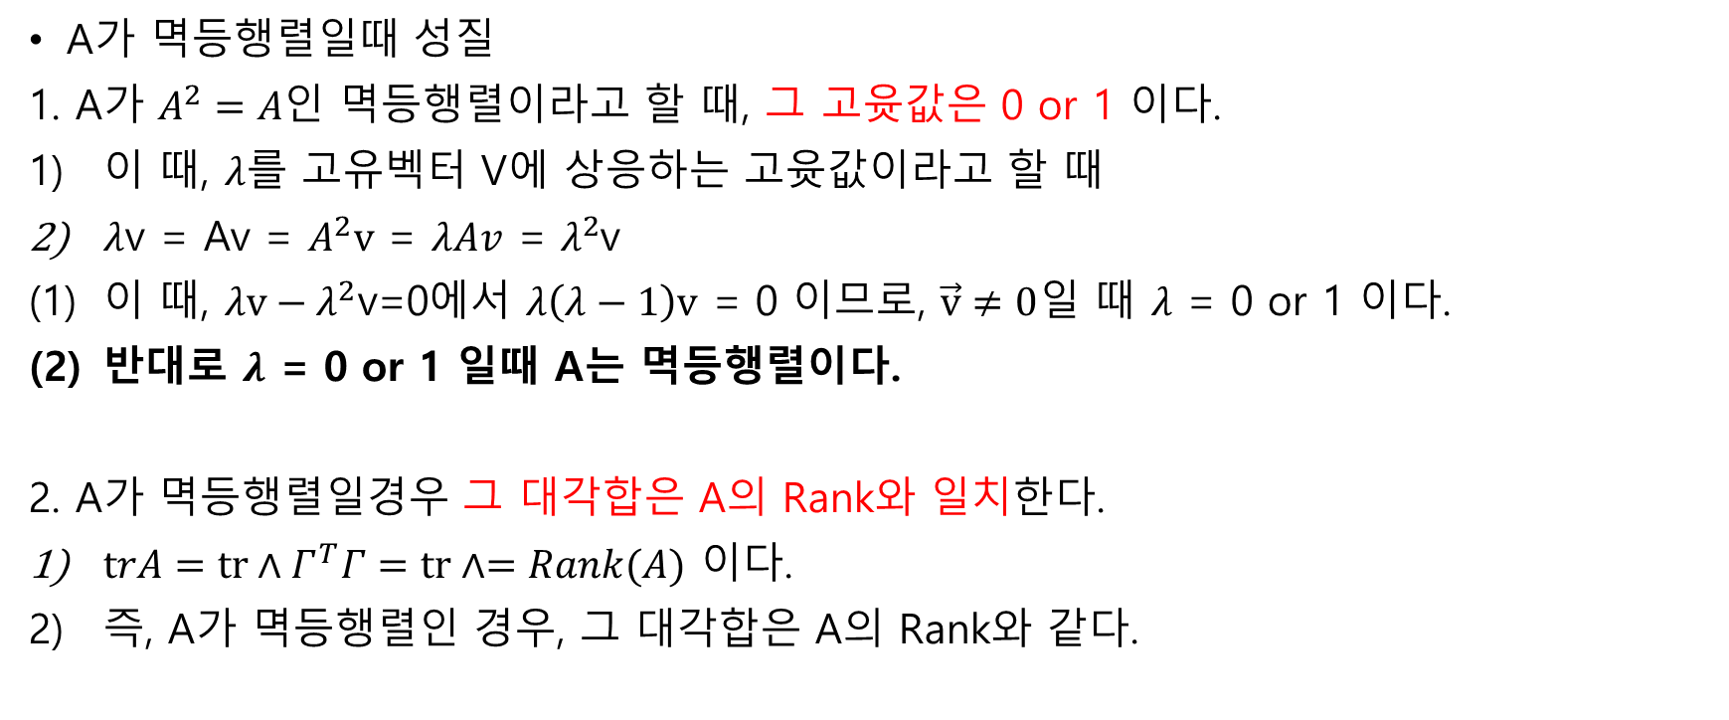
정의
A가 멱등행렬일때 성질
1. A가 $A^{2}=A$인 멱등행렬이라고 할 때, 그 고윳값은 0 or 1 이다.
이 때, $λ를$ 고유벡터 V에 상응하는 고윳값이라고 할 때
$λ$v = Av = $A^{2}v$ = $λAv$ = $λ^{2}$v
이 때, $λv−λ^{2}\text{v}\text{=0}$에서 $λ\left(λ−1\right)v$ = 0 이므로, $\vec{v}≠0$일 때 $λ$ = 0 or 1 이다.
반대로 $λ$ = 0 or 1 일때 A는 멱등행렬이다.
2. A가 멱등행렬일경우 그 대각합은 A의 Rank와 일치한다.
$trA=tr∧Γ^{T}Γ=tr∧=Rank(A)$ 이다.
즉, A가 멱등행렬인 경우, 그 대각합은 A의 Rank와 같다.

Slide 6
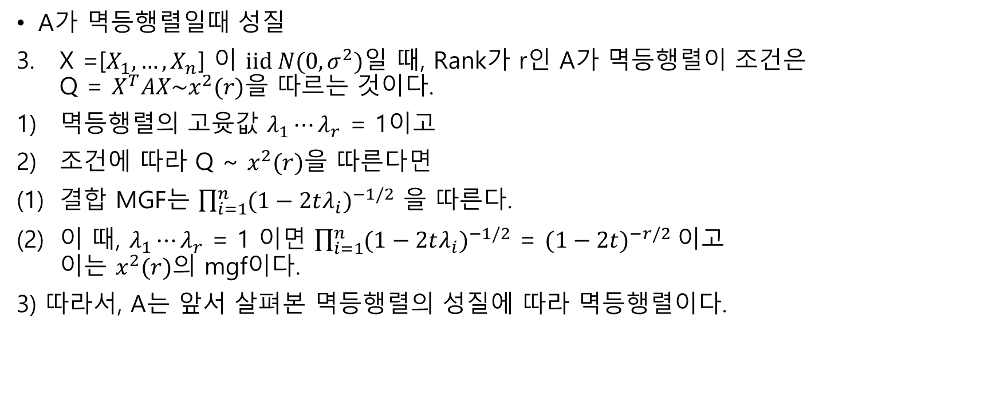
정의
A가 멱등행렬일때 성질
X =[$X_{1},…,X_{n}$] 이 $iid N(0,σ^{2})일$ 때, Rank가 r인 A가 멱등행렬이 조건은 Q = $X^{T}AX\sim x^{2}(r)$을 따르는 것이다.
멱등행렬의 고윳값 $λ_{1}⋯λ_{r}$ = 1이고
조건에 따라 Q ~ $x^{2}(r)$을 따른다면
결합 MGF는 $\prod_{i=1}^{n}{{(1−2tλ_{i})}^{−1/2}}$ 을 따른다.
이 때, $λ_{1}⋯λ_{r}$ = 1 이면 $\prod_{i=1}^{n}{{(1−2tλ_{i})}^{−1/2}}$ = ${(1−2t)}^{−r/2}$이고 이는 $x^{2}(r)$의 mgf이다.
3) 따라서, A는 앞서 살펴본 멱등행렬의 성질에 따라 멱등행렬이다.

